Slide 1
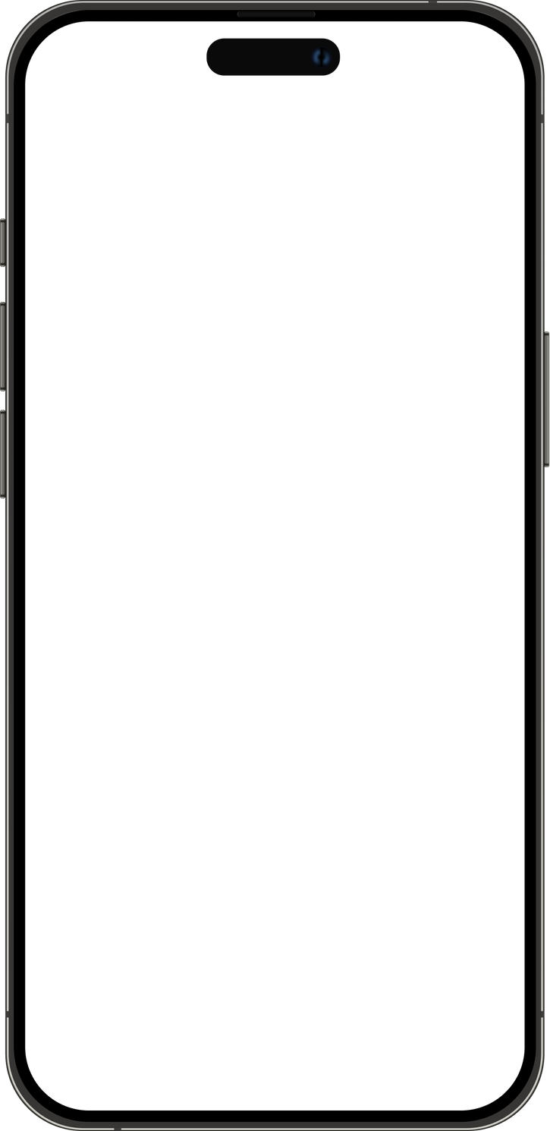



Análisis de Sentimientos y Minería de Opiniones
ANALÍTICA SOCIAL Y DE LA WEB
Con reseñas y opiniones extraídas de
Sergio Cuenca Núñez
25/02/2025

Slide 2
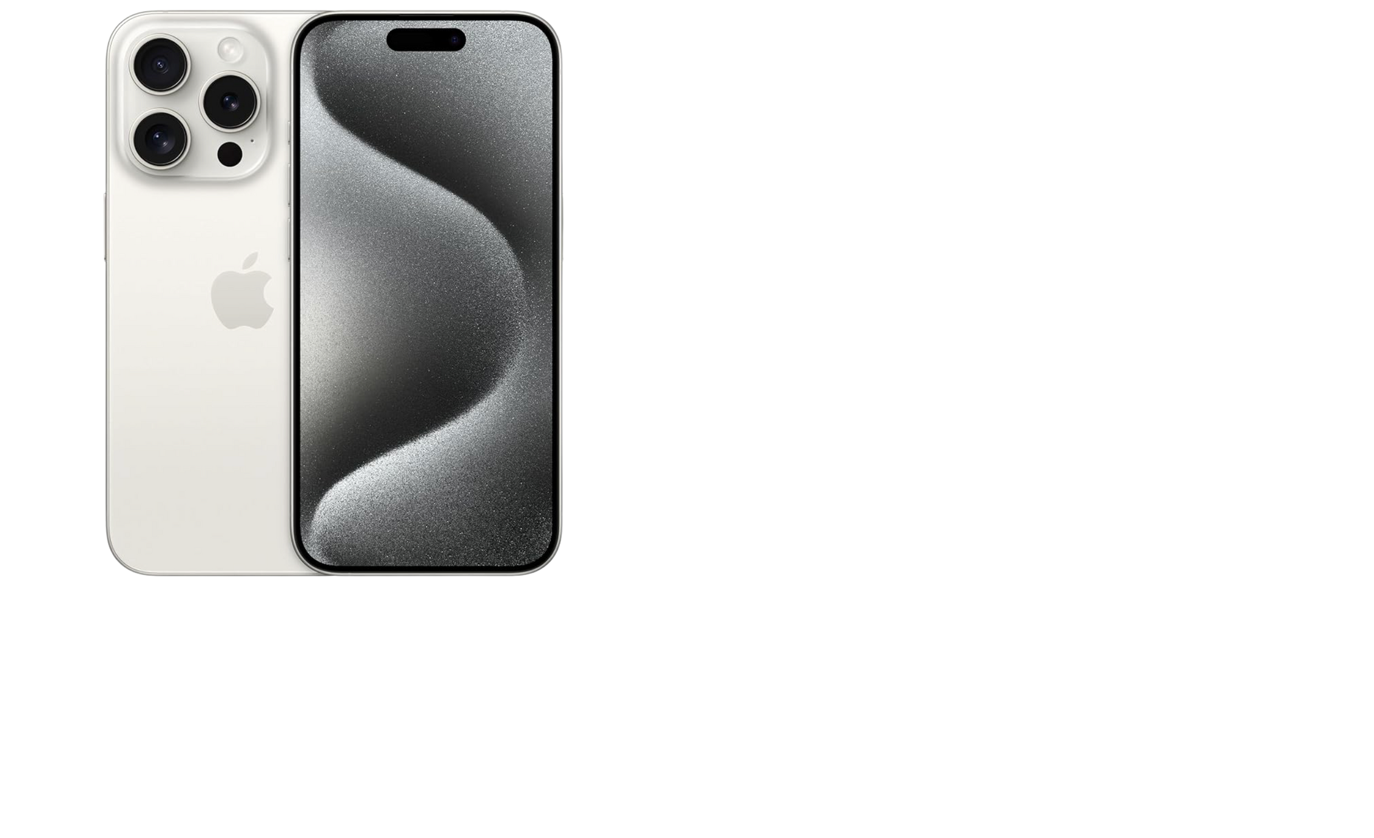

Ejercicio 1 - Productos en Amazon
Producto Elegido
Apple iPhone 15 Pro (128 GB) - Titanio Blanco (Reacondicionado)
3,8 de 5 308 valoraciones

Slide 3

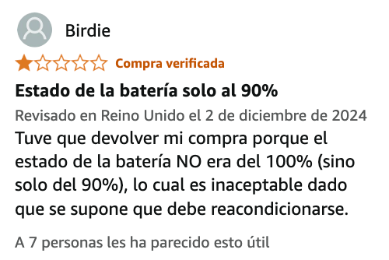


Quíntuplas Extraídas
Análisis de Reseña I
Siguiendo el formato (e, a, s, h, t)
01
(Apple iPhone 15 Pro (Reacondicionado), Estado de la batería, -2, Birdie, 02/12/2024)
El usuario muestra frustración con el producto dado que recibe un teléfono cuya capacidad máxima de batería es del 90% y no del 100%.
02
(Apple iPhone 15 Pro (Reacondicionado), Calidad del reacondicionado, -2, Birdie, 02/12/2024)
01
El usuario reitera su descontento con el producto ya que, en su opinión, es inaceptable que el teléfono reacondicionado solo tenga el 90% de la capacidad máxima.
02
Conclusiones
El análisis del sentimiento justifica la calificación de 1 estrella, dado el descontento general por parte del cliente:
2 opiniones negativas emocionales (-2)

Slide 4

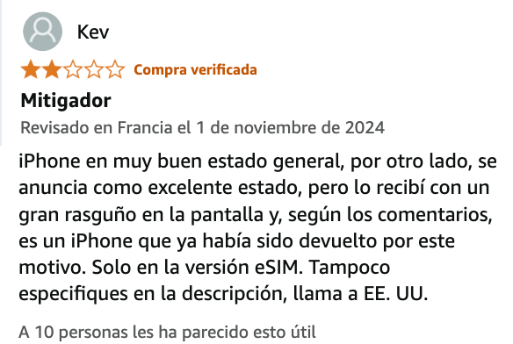
Análisis de Reseña II
Quíntuplas Extraídas
Siguiendo el formato (e, a, s, h, t)
(Apple iPhone 15 Pro (Reacondicionado), Estado general, +2, Kev, 01/11/2024)
01
El usuario destaca que el teléfono se encuentra en muy buen estado.
(Apple iPhone 15 Pro (Reacondicionado), Calidad de la pantalla, -2, Kev, 01/11/2024)
02
01
02
No obstante, lo recibe con un gran rasguño en la pantalla, motivo por el que había sido devuelto con anterioridad
03
(Apple iPhone 15 Pro (Reacondicionado), Versión eSIM, -1, Kev, 01/11/2024)
03
El usuario también destaca que no dispone de ranura física para la tarjeta SIM.
Conclusiones
El análisis del sentimiento justifican la calificación de 2 estrellas:
1 opinión positiva emocional (+2)
1 opinión negativa racional (-1)
1 opinión negativa emocional (-2)

Slide 5
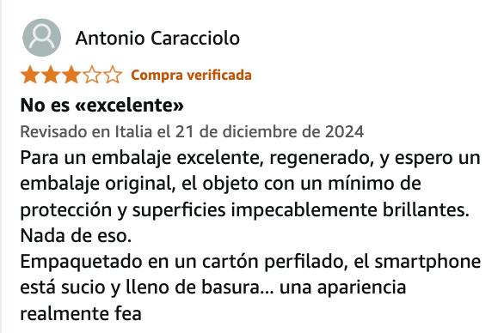
Quíntuplas Extraídas
Análisis de Reseña III
Siguiendo el formato (e, a, s, h, t)
01
(Apple iPhone 15 Pro (Reacondicionado), Embalaje y protección, -2, Antonio Caracciolo, 21/12/2024)
El usuario critica que no ha recibido el producto como esperaba, con un mal embalaje y sin las protecciones necesarias.
02
(Apple iPhone 15 Pro (Reacondicionado), Limpieza y apariencia, -2, Antonio Caracciolo, 21/12/2024)
El usuario continua expresando que ha recibido el teléfono lleno de suciedad y con una apariencia que denomina “fea”.
01
Conclusiones
02
El análisis del sentimiento no justifica la calificación de 3 estrellas, dado que ha sido más duro a la hora de escribir la reseña, no destacando ningún aspecto positivo que le haga poner esa valoración:
2 opiniones negativas emocionales (-2)

Slide 6
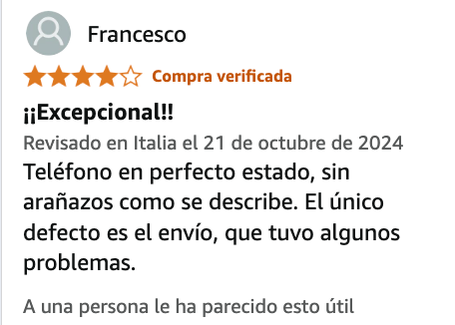

Análisis de Reseña IV
Quíntuplas Extraídas
Siguiendo el formato (e, a, s, h, t)
(Apple iPhone 15 Pro (Reacondicionado), Estado general, +2, Francesco, 21/10/2024)
01
El usuario destaca que el teléfono se encuentra en muy buen estado, tal y como se describe.
(Apple iPhone 15 Pro (Reacondicionado), Envío, -1, Francesco, 21/10/2024)
02
01
El único inconveniente que tuvo fue el envío, que le causo ciertos problemas.
02
Conclusiones
Dada la brevedad de la reseña, se puede justificar que el análisis del sentimiento justifica la calificación de 4 estrellas, puesto que el único defecto fue el envío, y la única nota negativa fue racional:
1 opinión positiva emocional (+2)
1 opinión negativa racional (-1)

Slide 7
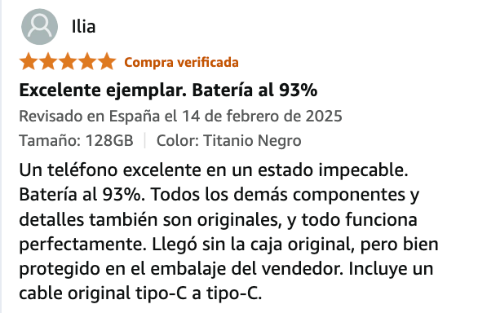
Quíntuplas Extraídas
Análisis de Reseña V
Siguiendo el formato (e, a, s, h, t)
01
(Apple iPhone 15 Pro (Reacondicionado), Estado general, -2, Ilia, 14/02/2025)
El usuario destaca que el teléfono está en un estado excelente.
02
(Apple iPhone 15 Pro (Reacondicionado), Componentes y funcionamiento, -2, Ilia, 14/02/2025)
Asimismo, también expresa que todos los detalles y componentes son originales y funcionan a la perfección.
01
02
03
(Apple iPhone 15 Pro (Reacondicionado), Embalaje y protección, +1, Ilia, 14/02/2025)
03
Aunque llegó sin la caja original, el usuario manifiesta que el teléfono llego bien protegido en el embalaje del vendedor.
Conclusiones
El análisis del sentimiento justifica la calificación de 5 estrellas, puesto que el usuario se encuentra muy contento con el producto:
3 opiniones positivas emocionales (+2)

Slide 8

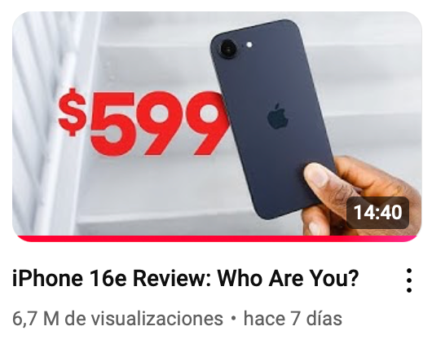
Ejercicio 2 - Influencers en redes sociales
Influencer Elegido
Marques Brownlee
@mkbhd | 19,8 M de suscriptores | 1,7 K vídeos

Slide 9
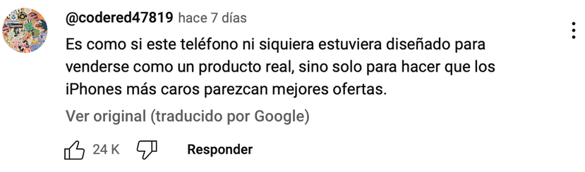
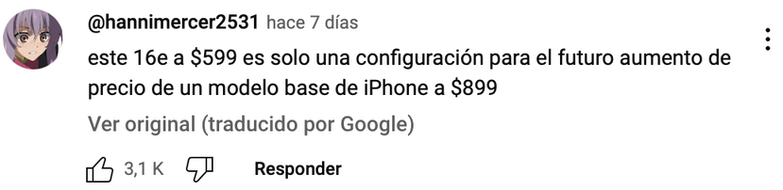
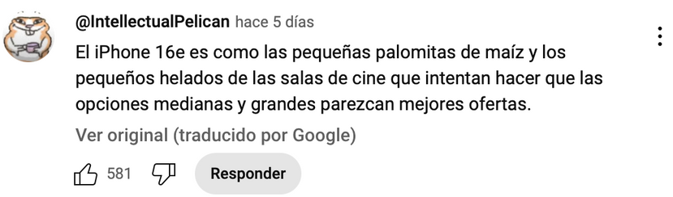
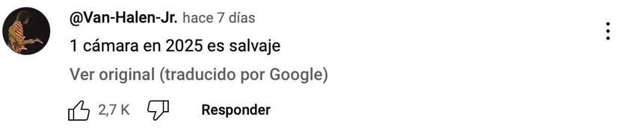
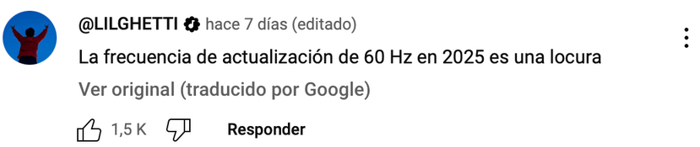
Análisis de Comentarios I
01
(Apple iPhone 16e, Valoración del producto, -1, @codered47819, 27/02/2025)
El usuario manifiesta que parece que Apple solo ha sacado el producto para encarecer y vender mejor los otros iPhone con mayor precio.
02
(Apple iPhone 16e, Precio del teléfono, -1, @hannimercer2531, 27/02/2025)
En consonancia con lo que dice el primer usuario, este expresa que el precio del nuevo modelo es solo para justificar un posible futuro aumento en los modelos base.
03
(Apple iPhone 16e, Precio del teléfono, -1, @IntellectualPelican, 01/03/2025)
Este usuario expresa lo mismo que los usuarios anteriores.
04
(Apple iPhone 16e, Frecuencia de actualización de la pantalla, -2, @LILGHETTI, 27/02/2025)
El usuario manifiesta que un móvil con 60Hz de refresco es una locura en pleno 2025.
05
(Apple iPhone 16e, Número de cámaras, -1, @Van-Halen-Jr., 27/02/2025)
El usuario manifiesta que un móvil con una única cámara es antiguo para 2025.

Slide 10
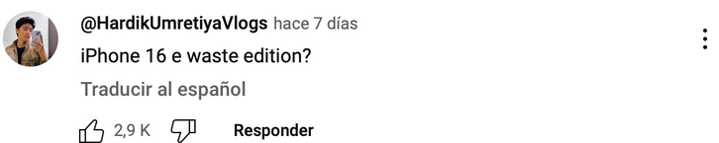
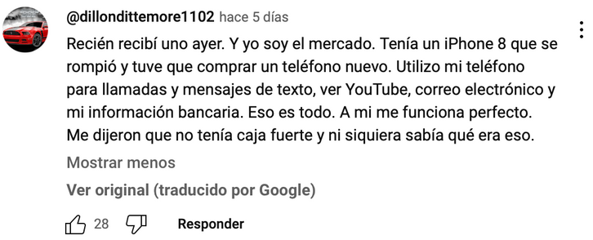
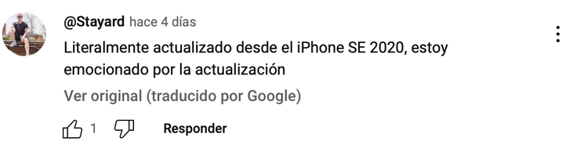
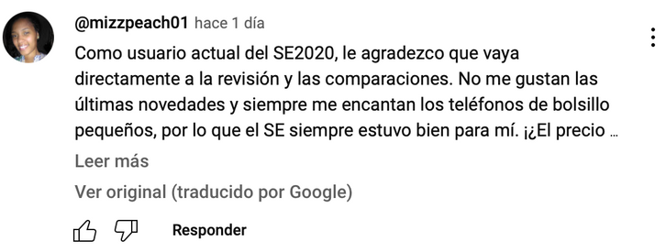
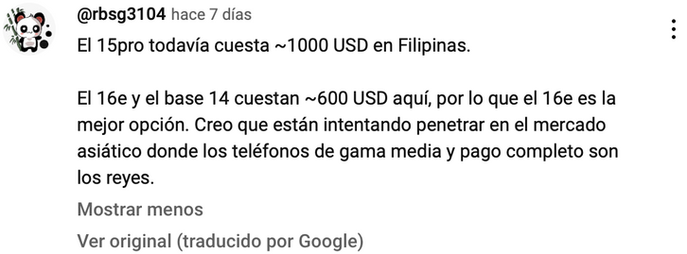
Análisis de Comentarios II
(Apple iPhone 16e, Valoración del producto, -2, @HardikUmretiyaVlogs, 27/02/2025)
01
El usuario expresa su descontento con el producto, dadas sus características desfasadas.
(Apple iPhone 16e, Valoración y funcionamiento del producto, +2, @dillondittemore1102, 01/03/2025)
02
Este usuario expresa que es el principal objetivo del teléfono dado que solo lo utiliza para tareas básicas. Le dijeron que no tenía el MagSage, pero no sabía ni que era.
(Apple iPhone 16e, Valoración del producto, +2, @Stayard, 01/03/2025)
03
El usuario ha actualizado desde su antigua versión SE y está emocionado por el nuevo.
(Apple iPhone 16e, Valoración y funcionamiento del producto, +2, @mizzpeach01, 05/03/2025)
04
Este usuario se muestra contento con la nueva edición ya que tuvo el anterior SE y le gustan los teléfonos de bolsillo, haciendo este una buena opción.
(Apple iPhone 16e, Penetración de mercado, +0, @rsb1304., 27/02/2025)
05
El usuario expresa que en Asia triunfan los teléfonos de gama media y que pueden ser pagados al contado, con lo que este nuevo modelo parece ser una buena opción.

